Slide 1

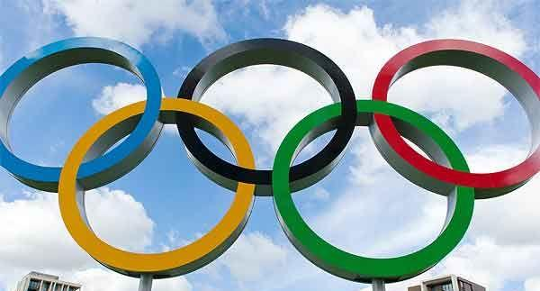
ОЛИМПИЙСКИЕ ИГРЫ
«Быстрее, выше, сильнее»
Работу выполнили учителя физической культуры: Нечепуренко Л.М., Назарова Т.С., Безлуцкая М.В.

Slide 2
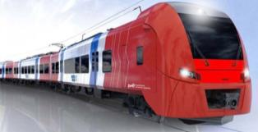
Цель: знакомство школьников с историей и культурой проведения Олимпийских игр.
Задачи:
Развитие интереса учащихся к проведению крупнейших спортивных состязаний.
Показать учащимся, что Олимпийские игры - не просто крупнейшее спортивное событие, это мероприятие укрепления спортивного духа, национальной гордости и упрочения мира на земле.
Сформировать положительное отношение к здоровому образу жизни.
Воспитание патриотических чувств, гордость за свой город, свою страну, свой народ.
Формирование дружеских отношений, уважения между всеми членами классного коллектива.

Slide 3
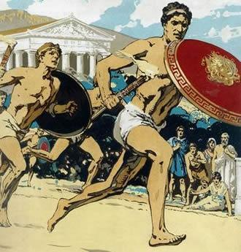
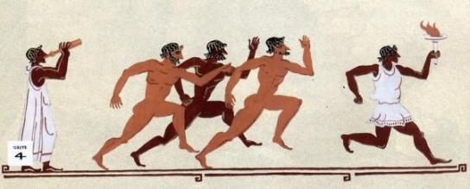
Возникновение Олимпийских игр
В 776 году до н.э. Олимпийский праздник получил общегреческое признание. Этот год явился первой летописной страницей Олимпийских игр.

Slide 4
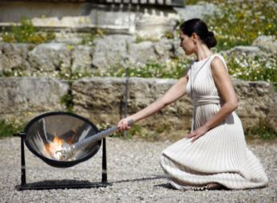
Интересные факты о древних Олимпийских играх
Атлеты-олимпийцы соревновались обнаженными
Повар - первый чемпион олимпийских игр
Вместо медалей - оливковая ветвь
Бег был единственным видом соревнований
Панкратион - это древний вид борьбы без правил
Панэллинские игры
Женские спортивные игры
Антикиферский механизм

Slide 5
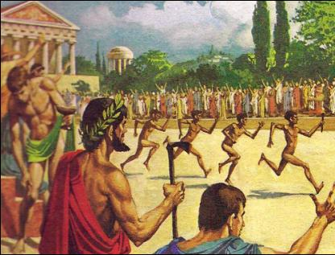
Запрет Олимпийских игр
Римляне, ставшие к 390 г. н.э. христианами, посчитали эти спортивные состязания языческим фестивалем. В 394 г. н.э. император Римской империи Феодосий I запретил проведение Олимпийских игр

Slide 6

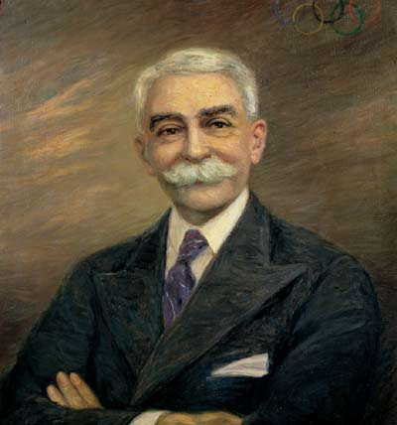
Возрождение Олимпийских игр

Slide 7
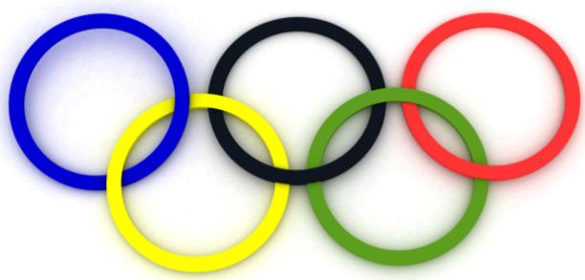
Символ Олимпийских игр
пять скреплённых колец, символизирующих объединение пяти частей света в олимпийском движении

Slide 8
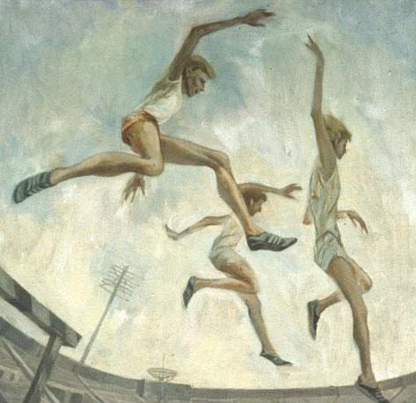
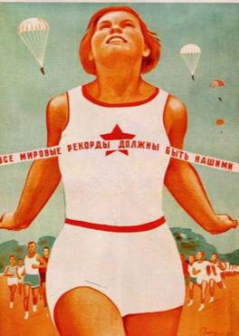
Девиз Олимпийских игр
Citius, Altius, Fortius

Slide 9
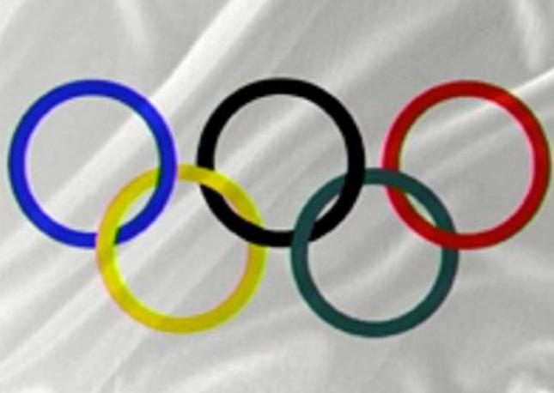
Флаг Олимпийских игр

Slide 10
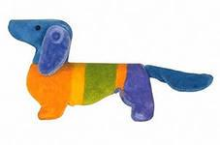
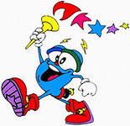
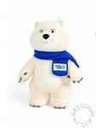
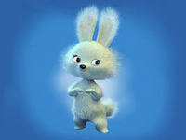
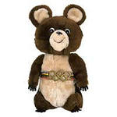
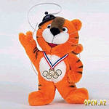
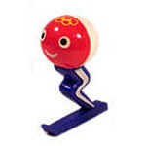
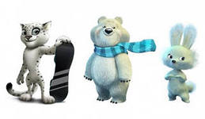
Олимпийские талисманы
миссия олимпийского талисмана — отразить дух страны-хозяйки игр, принести удачу спортсменам и накалить праздничную атмосферу

Slide 11

Олимпийские игры в Москве
Это были первые в истории Олимпийские игры на территории Восточной Европы, а также первые Игры, проведённые в социалистической стране.

Slide 12
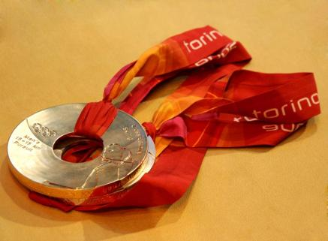
Олимпийские достижения
За 14 дней соревнований спортсмены, представляющие все 5 континентов, установили 74 олимпийских, 39 европейских и 36 мировых рекордов.

Slide 13
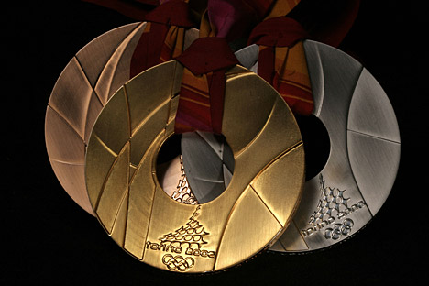
Неофициальный медальный зачет
СССР занял первое место, набрав символическое число золотых медалей-80.

Slide 14

Олимпиада 2014 года
Заявки на проведение олимпиады подавали шесть городов : Зальцбург (Австрия), София (Болгария), Хака (Испания), Бакуриани (Грузия), Пьен-Чонг (Корея), Алма-Ата (Казахстан), Сочи.

Slide 15
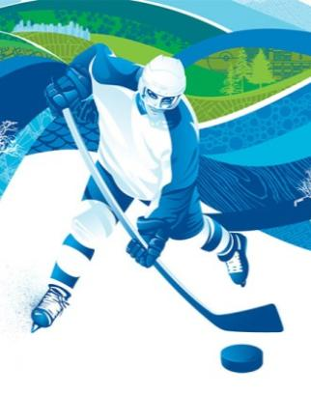
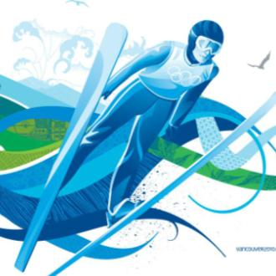
Сочи – олимпийская столица
Россия – это страна, где зимние виды спорта являются национальными.
Россия, как страна, давшая миру 600 олимпийских чемпионов, заслуживает принять зимнюю олимпиаду!

Slide 16
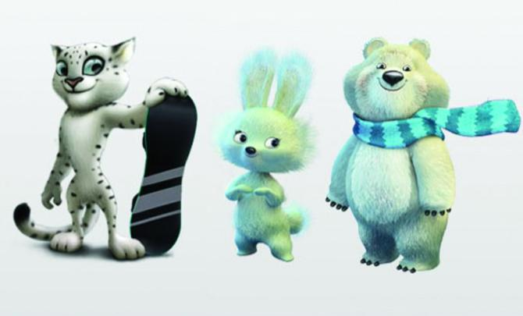
Талисман игр Сочи – 2014

Slide 17
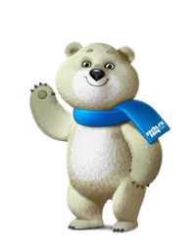
Белый Мишка
Белый мишка с раннего детства воспитывался полярниками. Именно они научили его кататься на лыжах, бегать на коньках и играть в керлинг. Но больше всего белому мишке понравилось кататься на спортивных санках.

Slide 18
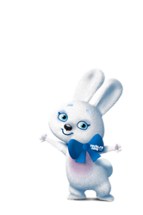
Зайка
Зайка – самая активная жительница зимнего леса. Ее друзья всегда удивляются – и как она все успевает!? Ведь Зайка не только успевает учиться в Лесной Академии на «отлично», помогать маме в семейном ресторанчике «Лесная запруда», но и участвовать в различных спортивных соревнованиях.

Slide 19
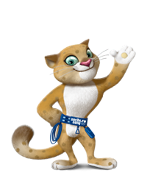
Альпинист Леопард
Горный спасатель-альпинист Леопард живет в кроне огромного дерева, которое растет на самой высокой скале в заснеженных горах Кавказа. Он всегда готов прийти на помощь и не раз спасал расположенную неподалеку деревню от лавин.

Slide 20
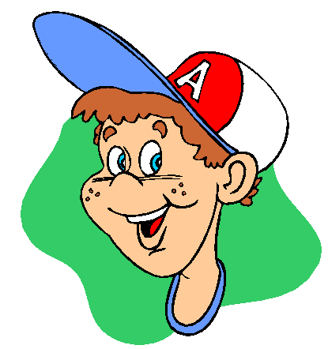
«Дешифровщик»
Навострим мы лыжи
И коньки наточим,
Побеждать поедем
В Олимпийский Сочи!
(И. Агеева)

Slide 21
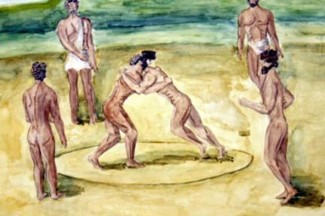
Какие виды спорта были включены в первые Олимпийские игры?
1 АБВГ | 2 Д Е Ё | 3 ЖЗИ Й
4 КЛМ | 5 НОП | 6 РСТ
7 УФХ | 8 ЦЧШ | 9 ЩЪЫ
 | 0 Ь Э Ю Я
506315602
Пятиборье

Slide 22
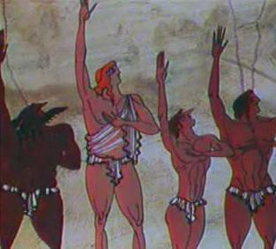
Как называли победителей Игр в Древней Греции?
1 АБВГ | 2 Д Е Ё | 3 ЖЗИ Й
4 КЛМ | 5 НОП | 6 РСТ
7 УФХ | 8 ЦЧШ | 9 ЩЪЫ
 | 0 Ь Э Ю Я
5434535534
Олимпионик

Slide 23
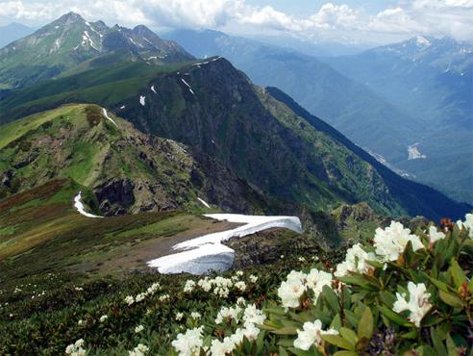
Как называется и посёлок, и горнолыжный курорт в Сочи?
1 АБВГ | 2 Д Е Ё | 3 ЖЗИ Й
4 КЛМ | 5 НОП | 6 РСТ
7 УФХ | 8 ЦЧШ | 9 ЩЪЫ
 | 0 Ь Э Ю Я
4616510 554051
 | Красная Поляна

Slide 24
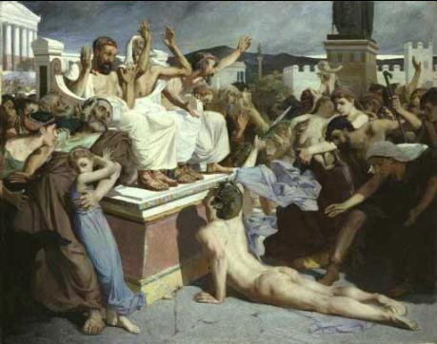
Какой вид спорта был включён в программу Олимпиад из-за легенды о смерти его основоположника?
1 АБВГ | 2 Д Е Ё | 3 ЖЗИ Й
4 КЛМ | 5 НОП | 6 РСТ
7 УФХ | 8 ЦЧШ | 9 ЩЪЫ
 | 0 Ь Э Ю Я
41617556433 121
Марафонский бег

Slide 25
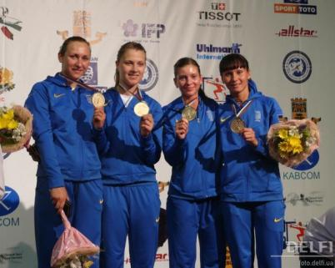
Начиная с 18 века, проигравшим стали оставлять жизнь, что и послужило бурному развитию этого вида спорта. Какого?
1 АБВГ | 2 Д Е Ё | 3 ЖЗИ Й
4 КЛМ | 5 НОП | 6 РСТ
7 УФХ | 8 ЦЧШ | 9 ЩЪЫ
 | 0 Ь Э Ю Я
7276511532
Фехтование

Slide 26
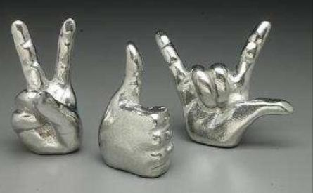
О каком виде спорта англичане говорят, что это обмен мнениями при помощи жестов?
1 АБВГ | 2 Д Е Ё | 3 ЖЗИ Й
4 КЛМ | 5 НОП | 6 РСТ
7 УФХ | 8 ЦЧШ | 9 ЩЪЫ
 | 0 Ь Э Ю Я
5 15462
О боксе

Slide 27
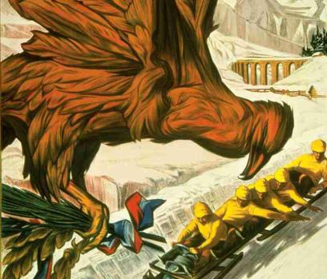

Начиная с 1924 года к словам «Олимпийские игры» стали добавлять ещё одно то или иное слово. Какое?
1 АБВГ | 2 Д Е Ё | 3 ЖЗИ Й
4 КЛМ | 5 НОП | 6 РСТ
7 УФХ | 8 ЦЧШ | 9 ЩЪЫ
 | 0 Ь Э Ю Я
426532 343 334532
Летние или зимние

Slide 28
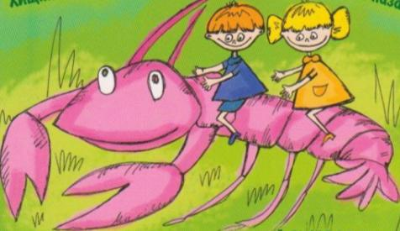
Только в одном виде спорта надо к победе буквально пятиться задом. Когда-то он даже входил в программу Олимпийских игр. Назовите этот вид.
1 АБВГ | 2 Д Е Ё | 3 ЖЗИ Й
4 КЛМ | 5 НОП | 6 РСТ
7 УФХ | 8 ЦЧШ | 9 ЩЪЫ
 | 0 Ь Э Ю Я
5262601311532 415161
Перетягивание каната

Slide 29
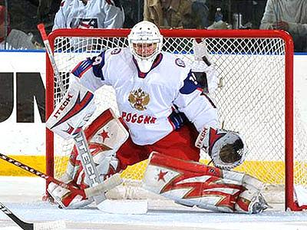
Хоккейный вратарь, трехкратный олимпийский чемпион, в 22 года признанный лучшим вратарем мира. Кто он?
1 АБВГ | 2 Д Е Ё | 3 ЖЗИ Й
4 КЛМ | 5 НОП | 6 РСТ
7 УФХ | 8 ЦЧШ | 9 ЩЪЫ
 | 0 Ь Э Ю Я
141236411 6626004
Владислав Третьяк

Slide 30
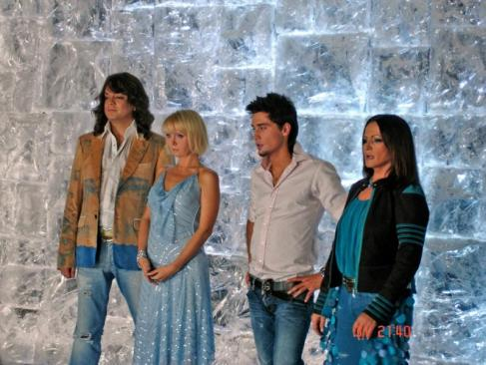

Кто в марте 2010 года был выбран композитором для написания гимна Сочи-2014?
1 АБВГ | 2 Д Е Ё | 3 ЖЗИ Й
4 КЛМ | 5 НОП | 6 РСТ
7 УФХ | 8 ЦЧШ | 9 ЩЪЫ
 | 0 Ь Э Ю Я
11341551
Олег Газманов

Slide 31
Полны величия заснеженные горы.
Играет бликами морская даль.
Полны спортсмены олимпийского задора,
А солнце в небе блещет как медаль!
(В. Негодаев)

